Slide 1



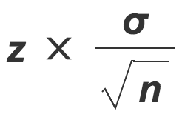
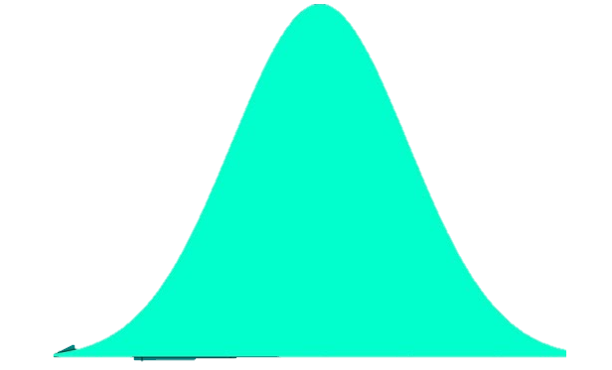
Parámetro
poblacional
Estadístico
muestral
Estimar la divergencia
existente entre los e. muestrales
y los parámetros de población
Más
confianza
=
ME más
grande
μ
p
σ
x
^
ς
p
No. que resume
Valor “+/-”
que se añade al
resultado de la
muestra
Indica hasta qué punto los resultados de la muestra son representativos de la población entera que es objeto de estudio
MARGEN
DE ERROR
^
p=x/n
proporción muestral
(ME)
El tamaño muestral
y el margen de error
tienen una relación inversa
Error
estándar
Mide la variación aleatoria
Exactos en un determinado intervalo de valores
Distribución normal
estándar
Si n > ; ME <
Tamaño muestral
A partir de cierto punto, incrementar n deja de ser tan provechoso.
z = No. de E.E para ”+/-” para justificar ese 1 - α
No dice nada sobre la calidad
de los datos en los que está basado

